Slide 1


Мульт
физминутка

Slide 2



Slide 3
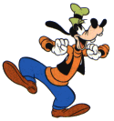

Slide 4


Slide 5
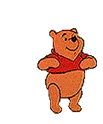

Slide 6


Slide 7


Slide 8
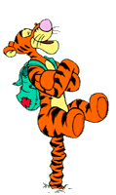

Slide 9


Slide 10


Slide 11



Slide 12
Источники
http://oimozlat.edusite.ru/images/193bdcf8e9dekopiya.jpg
http://hmstudio.ucoz.ru/PhotoFrame/Photoframe013.jpg
http://animashky.ru/index/0-16?25-2
http://animashky.ru/index/0-16?23-25
http://animashky.ru/index/0-16?25-9
http://animashky.ru/index/0-16?7-2
http://animashky.ru/index/0-16?15-2
http://animashky.ru/index/0-16?15-3
http://animashky.ru/index/0-16?23-4
http://animashky.ru/index/0-16?18-9
http://animashky.ru/index/0-16?10-2
http://animashky.ru/index/0-16?25-5
http://animashky.ru/index/0-16?23-11
http://animashky.ru/index/0-16?23-9
http://animashky.ru/index/0-16?23-7
http://animashky.ru/index/0-16?10-18

